Slide 1
Unfallstatistik der
HFUK Nord
Lübeck
29.03.2025
KSiBe-Seminar 1-2025

Slide 2
Unfallstatistik der HFUK Nord
Leichter Anstieg der Unfallzahlen (+51):
Übungs- und Schulungsdienst (+34)
Dienstsport gesamt (+20), davon bei Ballsportarten (+27)
Gemischtes Bild bei den Unfällen im Rahmen von Einsätzen:
Brandeinsatz (- 52 Unfälle), Technische Hilfeleistung (+39 Unfälle),

Slide 3
2024 bei FF +JF 51 Unfälle mehr als in 2023
Kosten von 1,78 Mio. € auf 1,85 Mio. € gestiegen (bisher)
Übungs- und Schulungsdienst (+6%) aber nur 86% der Kosten von 2023 → geringere Unfallschwere
Dienstsport gesamt (+13%) aber 31% höhere Kosten, bei Ballsportarten (+30%) aber nur 6% höhere Kosten
Dienstliche Veranstaltungen (ca. -6%) aber 5% höhere Kosten
Brandeinsatz (-6%) aber 19 % höhere Kosten, Technische Hilfeleistung (+40%) aber nur 5% höhere Kosten,
Abwehr sonstiger Gefahren (-9%) aber 35% geringere Kosten, also insgesamt weniger schwere Unfälle

Slide 4
Unfallzahlen 2012 - 2024
Durchschnittlich 1565 Unfälle
ohne 2020-2022
→Corona-Jahre

Slide 5
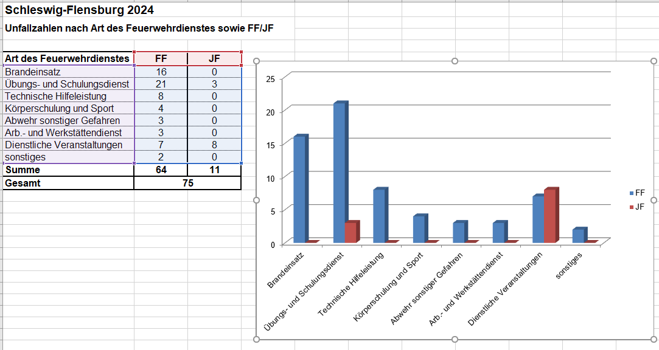

Slide 6
Notes:
Allgemeine Abschlussfolie

